Slide 1
Sklizeň cukrové řepy
Podzimní práce na poli

Slide 2
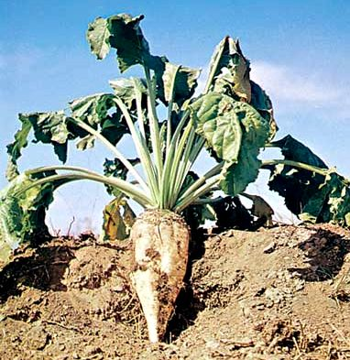
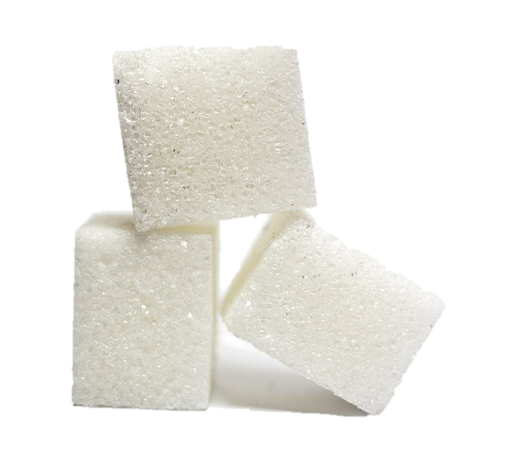

Slide 3
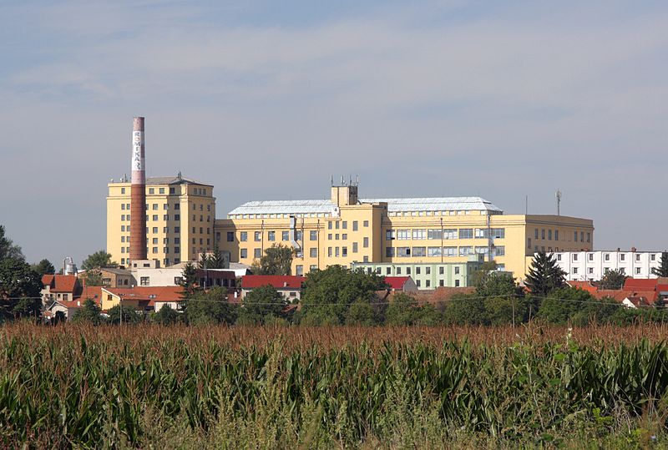
JAK SE SKLÍZÍ ŘEPA

Slide 4
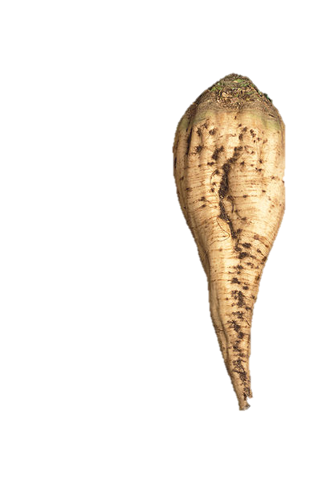
POHÁDKA O ŘEPĚ

Slide 5
Prvky polytechnické výchovy
Vzdělávací oblast: Dítě a svět
Podoblast: Sociální informovanost
Integrovaný blok: Já, ty, my a věci kolem nás
Téma: Podzimní práce na poli – sklizeň cukrové řepy
Konkretizované výstupy: Dítě má poznatky o tom, co kolem sebe vidí.
Cíle: seznámit děti s polními pracemi, výrobou cukru

Slide 6
METODICKÝ POSTUP
1. Motivace - rozhovor o podzimu zaměřený na práci na poli
2. Práce s obrázky - poznávání polních plodin, co se z nich vyrábí
3. Prezentace - kliknutím na obrázek cukrovaru ukázka sklizně – snímek 3, vypnout zvuk
4. Pohádka O řepě – kliknutím na obrázek se spustí pohádka – snímek 4
5. Vycházka - pozorování práce na poli dle ročního období

Slide 7
Použité zdroje
www.pixabay.com – volné zdroje:
http://pixabay.com/cs/kostkov%C3%BD-cukr-cukr-kostky-b%C3%ADl%C3%A1-549096/
ROMAN M82. Wikimedia [online]. [cit. 21.1.2015]. Dostupný na WWW: http://commons.wikimedia.org/wiki/File:Hru%C5%A1ovany_u_Brna_-_b%C3%BDval%C3%BD_cukrovar.jpg
USDA. Wikimedia [online]. [cit. 21.1.2015]. Dostupný na WWW: http://commons.wikimedia.org/wiki/File:SugarBeet.jpg

Slide 8
Materiály, pomůcky
Dotyková obrazovka, připojená k PC
Internet

Slide 9
Cíle polytechnické výchovy
Chápat postavení techniky a technických oborů v životě lidstva jako devízu
Učit děti základním poznatkům o technice
Směrovat děti k získávání základních pracovních dovedností a návyků
Vnímat vliv techniky na společnost a přírodu
Vést děti ke kooperativnímu hodnocení a sebehodnocení
Podpořit rozvoj myšlenkového potenciálu
dětí

